Slide 1
DataSphere勉強会
2026年10月8日
伊藤忠テクノソリューションズ株式会社
情報通信事業G 情報通信事業開発部

Slide 2
アジェンダ
1
ホワイトラベル概要説明
2
DataSphereポートフォリオ紹介
3
ハードウェア紹介
4
共通ソフトウェア概要
5
NAS／SAN／OBJソフトウェア概要

Slide 3
1. ホワイトラベル概要説明

Slide 4
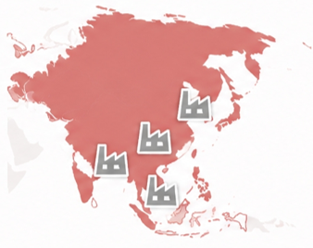
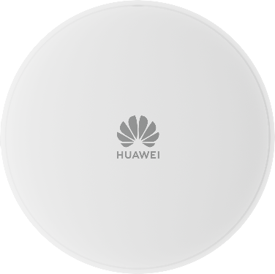
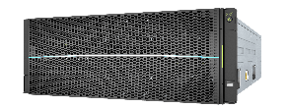
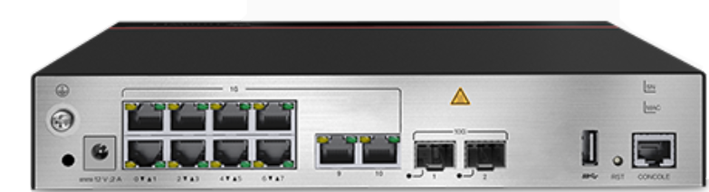
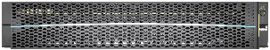



CTC WhiteLabel製品とは
海外製造製品を、CTCブランドとして提供する仕組み
CTCによるWhiteLabel化
海外製造委託先
STEP１
CTCブランド製品
ロゴなし
筐体・ソフトウェアにロゴなし
STEP２
国内認証取得
VCCI・技適などもCTC名義で取得
STEP３
CTCブランド化
ネットワーク・サーバ・ストレージを製造
認証シールやMACアドレスを付与
お客様へそのまま提供可能
CTCが製造者として対応
特徴
特定ベンダーに依存しない
CTC名義で国内認証取得
自社ブランド製品として展開可能

Slide 5






CTC WhiteLabel製品が解決する課題
ITインフラの調達・運用のビジネスリスクを解決
課題
課題
課題
納期の不確実性
コストの急上昇
サポート・運用の不安
部品不足・需要変動による長期化
調達価格の高騰による影響の拡大
限定したサービスレベルによる対応遅延・運用負荷
プロジェクト遅延
予算超過
対応遅延によるリスク増大
ビジネス機会の損失
構成の見直し・縮小
運用負荷の増加
CTCの解決策
CTCの解決策
CTCの解決策
安定した納期
安定価格で提供
安心できるCTC保守
独自の調達網で安定供給をコミット
最適調達と効率化でコストを最適化
国内サポートによる迅速・安定対応

Slide 6
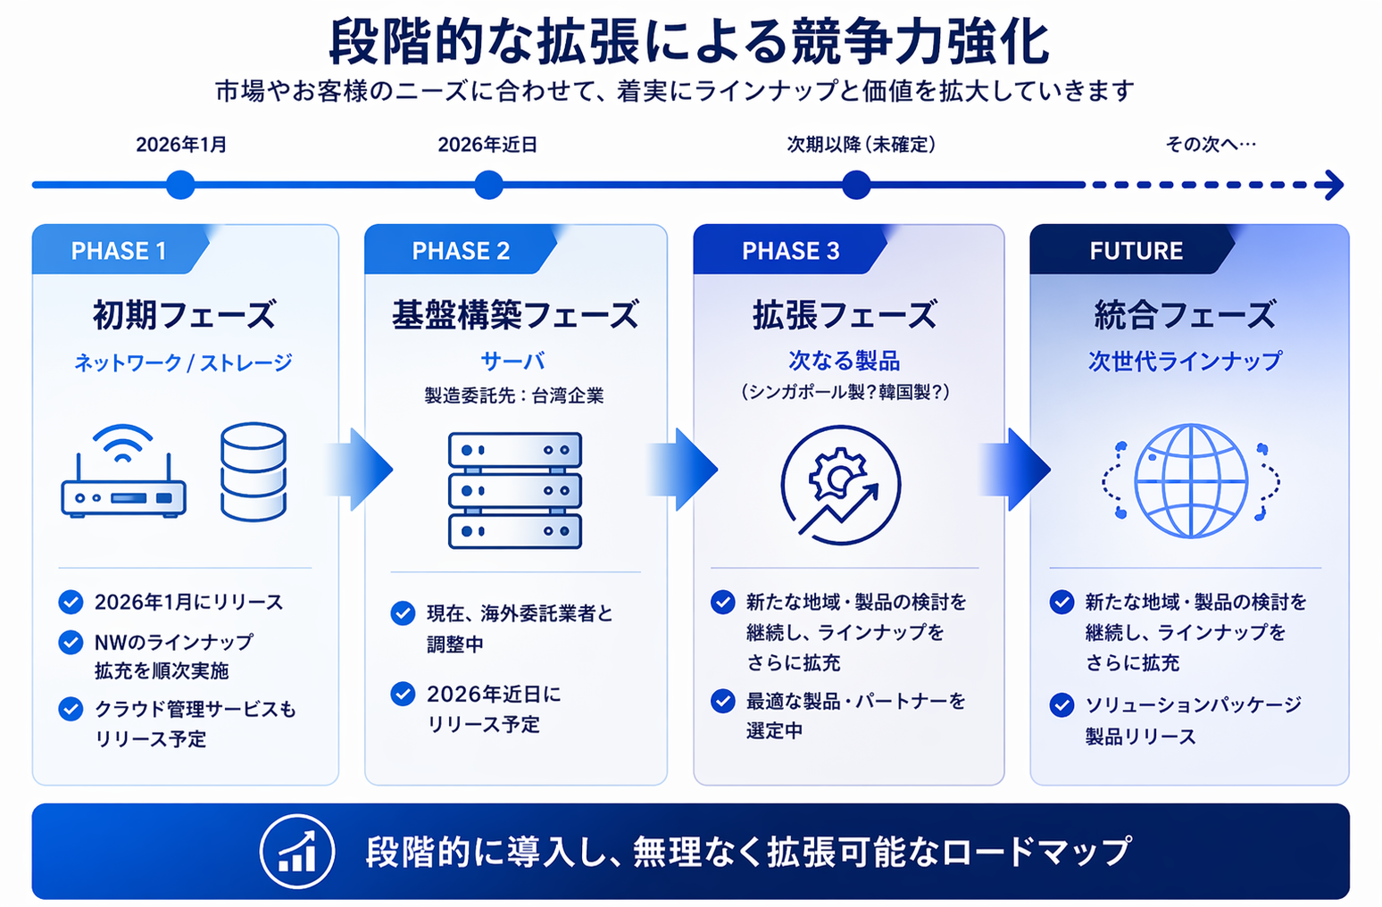




CTC WhiteLabel製品のロードマップ
継続的に製品ラインナップを強化し、競争力のある製品提供
PHASE 1
PHASE 2
PHASE 3
PHASE 4
初期フェーズ
基盤構築フェーズ
拡張フェーズ
統合フェーズ
ネットワーク/ストレージ
サーバ
次なる製品
ソリューション
製造委託先：中国企業
製造委託先：台湾企業
2026年1月にリリース
現在、海外委託業者と 調整中
新たな地域・製品の検討を継続し、ラインナップをさらに拡充
WhiteLabelラインナップでソリューションパッケージ製品リリース
NWのラインナップ拡充を順次実施
2026年秋にリリース 予定
最適な製品・パートナーを選定中

Slide 7
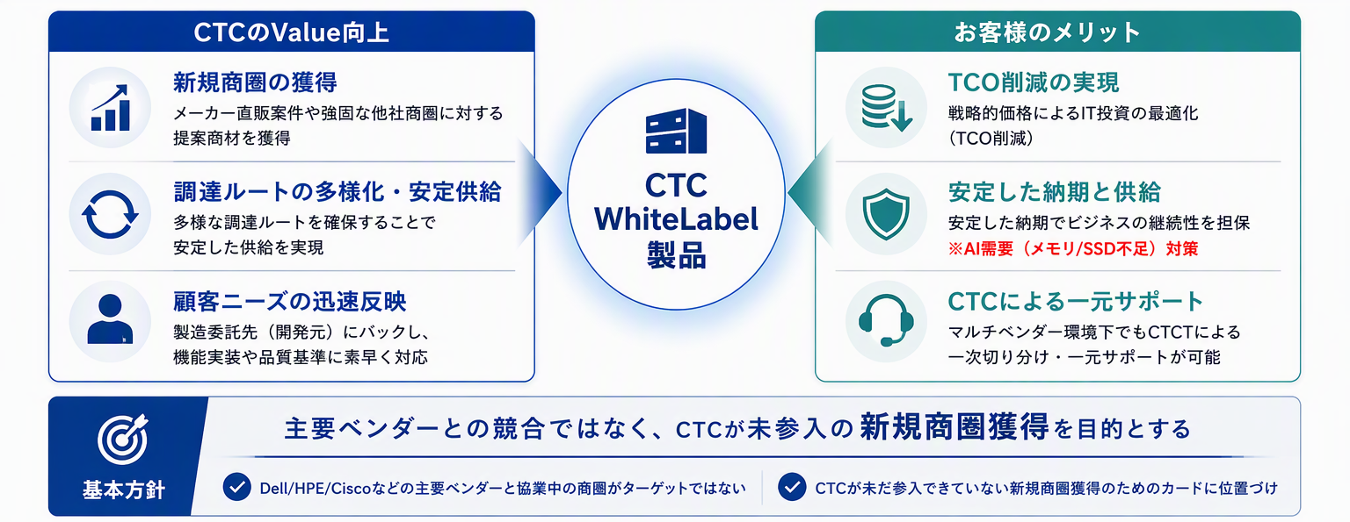
CTC WhiteLabel製品取扱いの戦略的意義
社内限定
製品販売ビジネス拡大の一助としてホワイトラベル製品という
「新たなビジネスモデル」を建付け、お客様には信頼性と
コストパフォーマンスを両立した「新たな選択肢」を提供

Slide 8
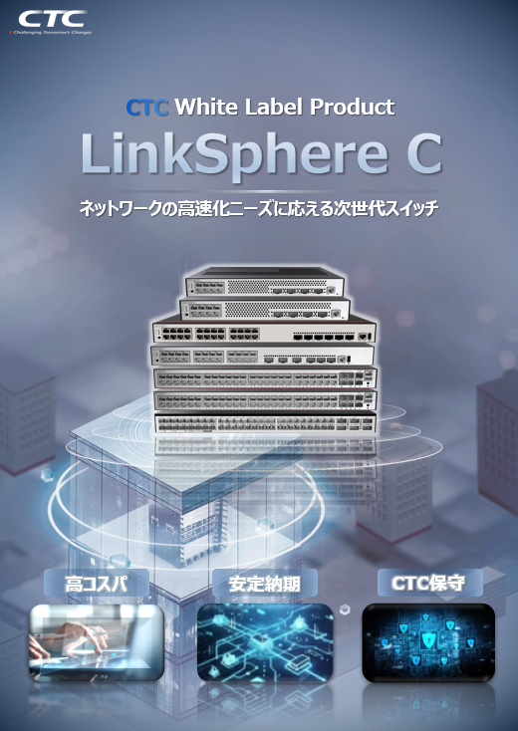
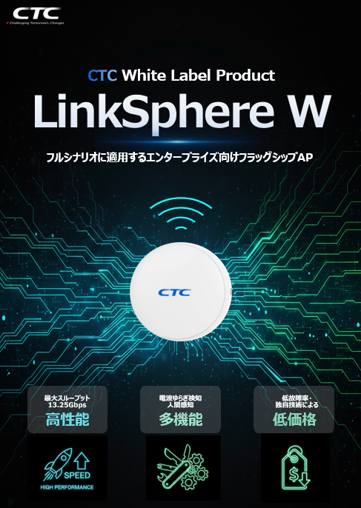
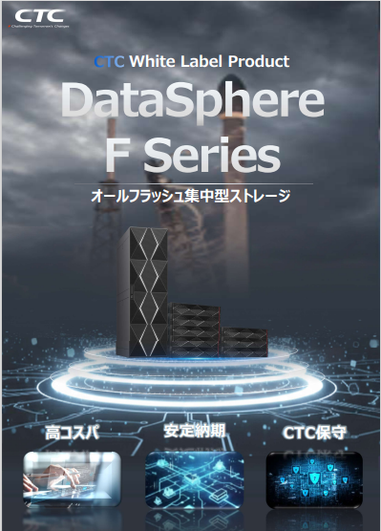
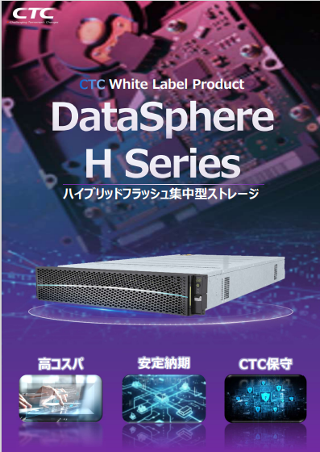

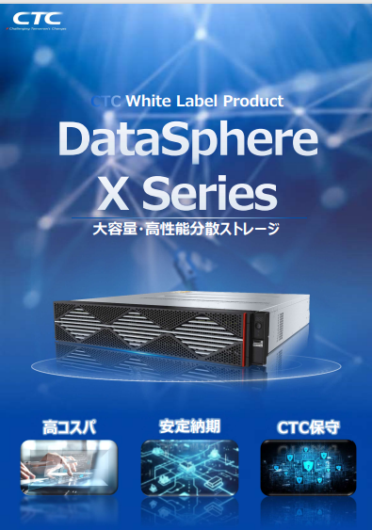
CTC WhiteLabel製品販売開始
2026年1月、CTC ブランド 第一弾
ネットワーク製品
ブランド名：LinkSphere
ストレージ製品
ブランド名：DataSphere

Slide 9
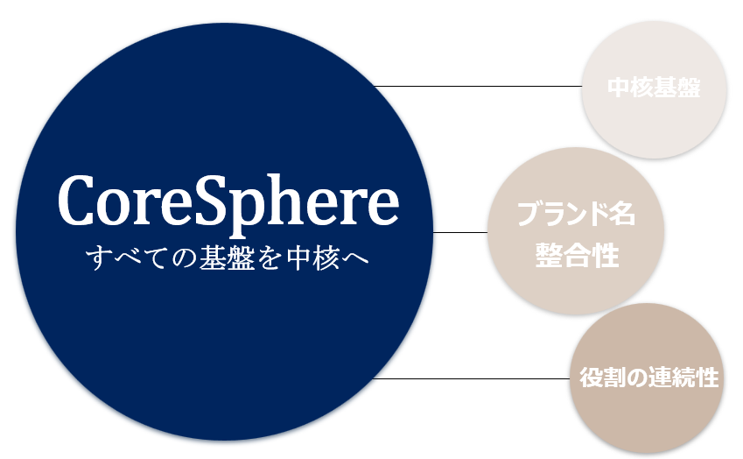
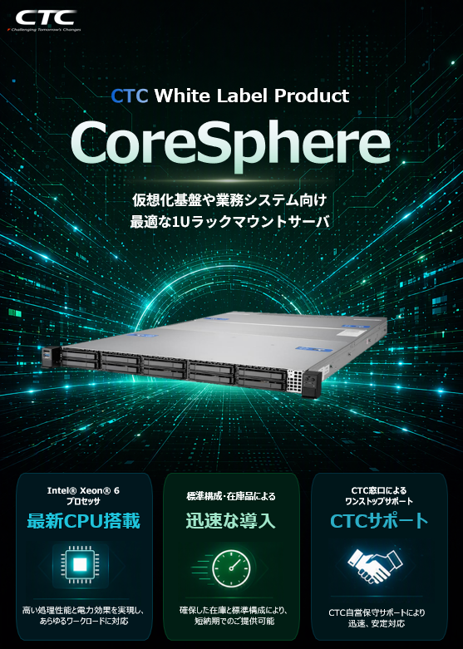
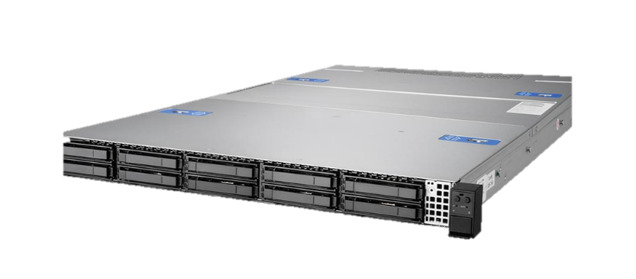
CTC WhiteLabel製品の第二弾
2026年秋ごろ、CTC ブランド 「第二弾」 リリース予定
Coming soon

Slide 10
HUAWEI のストレージビジネス

Slide 11

ストレージビジネスアップデート
2024年の外部ストレージシステムおよびオールフラッシュストレージ市場の
グローバルにおける売り上げシェア： No.2
External Storage System Revenue in 2024
Solid State Array Revenue in 2024
Source: Gartner, Market Share: External Controller-Based Storage, 2024
Source: Gartner, Market Share: External Storage System Solid State Array, 2024
出典：HUAWEI「HUAWEI ストレージポートフォリオ」（CTC様向け、2026年1月13日版）

Slide 12
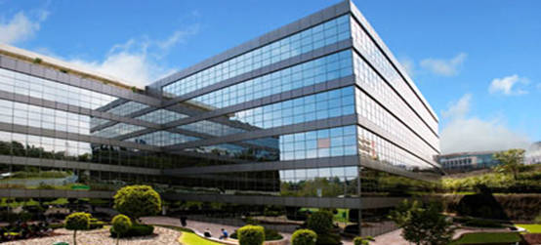
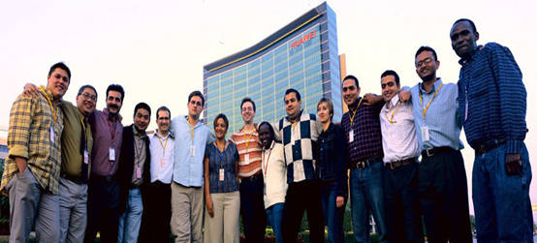
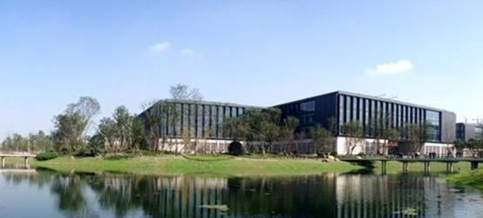

ストレージビジネスへの投資と成長
13 Years
ファーウェイ シマンテック
2012 年に Huawei が買収
30+
業界団体への加盟数
8,000+
R&D エンジニア
12
R&D
centers
3,200+
ストレージ関連の特許数
North America: New technology
Europe: New media
India: NAS
China: Development HQ
出典：HUAWEI「HUAWEI ストレージポートフォリオ」（CTC様向け、2026年1月13日版）

Slide 13
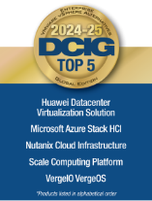
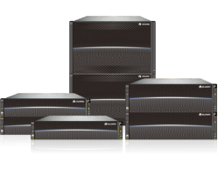

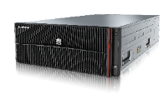



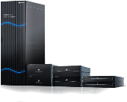

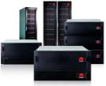


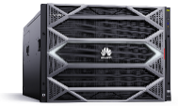
継続的な研究開発とイノベーション
業界をリードする製品を市場に投入
業界初の End-to-End オールNVMe フラッシュストレージ
OceanStor Dorado V6
DCIG による VMware の代替
ソリューション TOP5 に
ランクインした
仮想化ソリューション
Datacenter Virtualization Solution
SAN / NAS
コンバージドストレージ
OceanStor V3
業界最速のバックアップ性能とリストア性能を誇る
OceanProtect
2012
2014
2017
2018
2020
2021
2023
2024
2025
Interop
Gold Award
業界最速のオールフラッシュ
ストレージ
OceanStor Dorado V3
業界初の 16Gbps FC+12Gbps SAS 採用
ユニファイドストレージ
OceanStor T
業界初のセマンティクス・
ロスレステクノロジによる真のマルチプロトコル対応
分散ストレージ
OceanStor Pacific
業界初のロングメモリ機能（KV Cacheの長期保持）+
高IOPSと高帯域性能を両立した AI 向けオールフラッシュ
ストレージ
OceanStor A800
業界初のネットワークとストレージ連携による多レイヤ型
ランサム対策ソリューション
Ransomware Protection
出典：HUAWEI「HUAWEI ストレージポートフォリオ」（CTC様向け、2026年1月13日版）

